Slide 1
FALLO DE CONFIDENCIALIDAD
Universidad Nacional del Sur
Sistemas Operativos 2024
Grupo 12
Juan Pablo Antonelli
Gerónimo Infante

Slide 2
ÍNDICE
Confidencialidad
01
04
Casos famosos
Causas del fallo de confidencialidad
02
05
Medidas preventivas
Consecuencias de un fallo de confidencialidad
03

Slide 3

CONFIDENCIALIDAD
Protección de la información contra el acceso no autorizado
Pilar fundamental para la seguridad de la información
Definida por la ISO/IEC 27002 "garantizar que la información es accesible sólo para aquellos autorizados a tener acceso"
FALLO DE CONFIDENCIALIDAD:
“Situación en la que información sensible, privada o confidencial es expuesta a personas no autorizadas”

Slide 4
CAUSAS DE UN FALLO DE CONFIDENCIALIDAD
Errores humanos
Causa más frecuente
Envíos de correos electrónicos a personas no deseadas
Falta de atención y acceso a dispositivos por personas no deseadas
Almacenamiento de datos en sitios sensibles
Uso de contraseñas débiles
Vulnerabilidad de Software
Errores en programación (fallos en validaciones de entrada) permitiendo inyeccion de codigo malicioso
Overflows de escrituras en ejecución, se sobreescriben datos en memoria, perdiendo datos sensibles
Falta de actualizaciones
Malwares y ransomware
Falta de encriptación

Slide 5
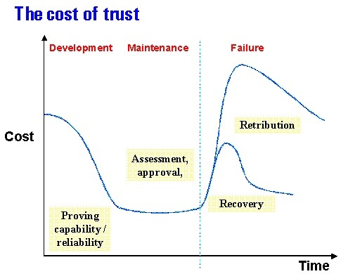
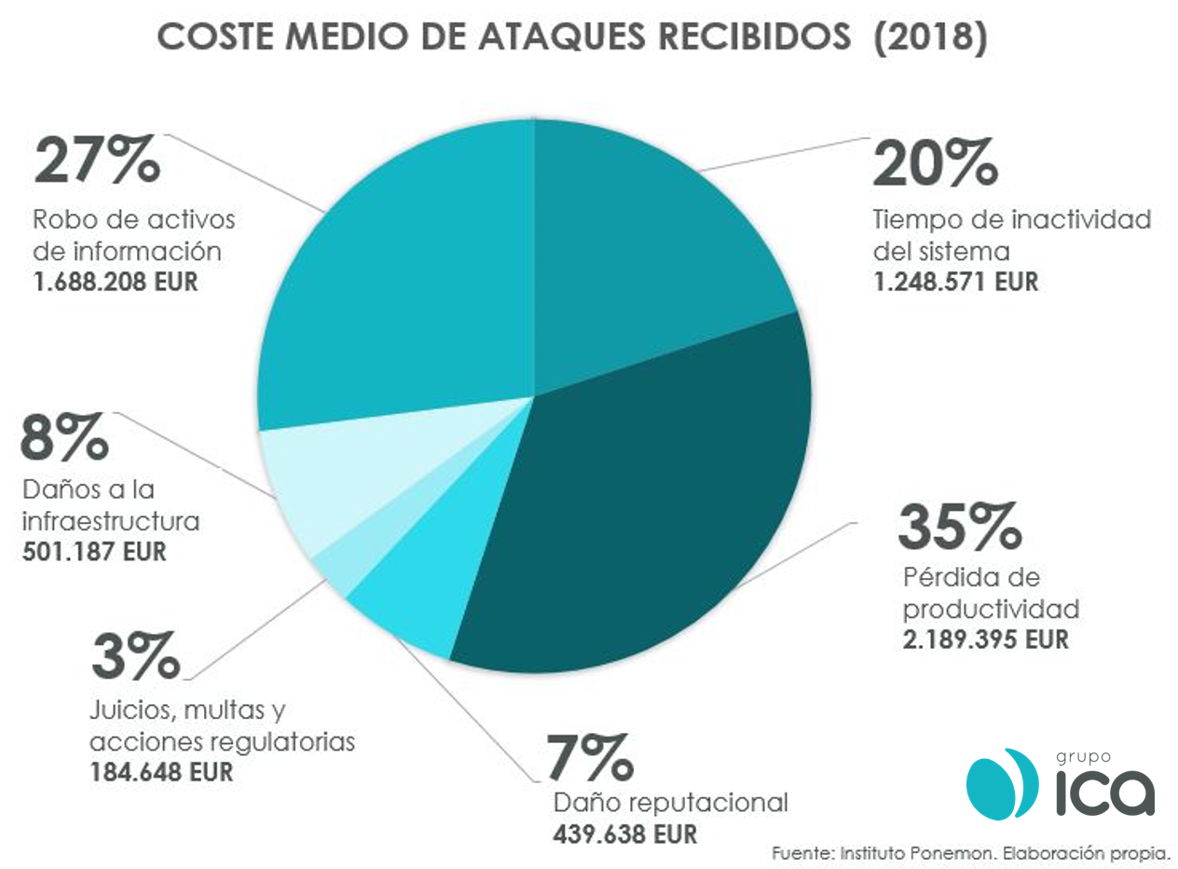
CONSECUENCIAS DE UN FALLO DE CONFIDENCIALIDAD
Respecto al sistema
Daño económico
Pérdida de confianza
Multas
Mayor exposición a vulneraciones
Compromiso de integridad
Interrupción del servicio

Slide 6

CONSECUENCIAS DE UN FALLO DE CONFIDENCIALIDAD
Respecto al usuario
Compromiso de datos personales (financiera, médica, documentación, etc)
Pérdida de anonimato
Posible robo de identidad, fraude y extorsión
Pérdida de confianza en el proveedor del servicio

Slide 7
CASOS FAMOSOS
Equifax: Vulnerabilidad en Apache Struts en 2017 por falta de mantenimiento, se logró el acceso no deseado a datos personales de más de 147 millones de personas.
Yahoo: Mediante phishing dirigido a empleados de la empresa en 2013, se logró acceder con sus credenciales y se obtuvieron más de 3 mil millones de correos con sus contraseñas y datos personales guardados.
Sony PlayStation Network: Vulnerabilidad en configuración de seguridad de los servidores y configuración de las bases de datos en 2011, se logró acceder a nombres, correos, contraseñas y datos de tarjetas a casi 77 millones de cuentas.

Slide 8
MEDIDAS PREVENTIVAS
ENCRIPTACIÓN
AUTENTIFICACIÓN
MONITOREO
Cifrado de datos almacenados como así los enviados por el sistema.
Mecanismos de autenticación multifactor, de forma que la adulteración de la información o visualización necesite de la confirmación de estos.
Desarrollar grupos de trabajo los cuales se encarguen exclusivamente de encontrar vulneraciones en el sistema antes de que estos sean lanzados a público.

